Slide 1
Panther
חברי הצוות -
שלי טריפונוב
לירוי בן שמעון
יובל שחר
גיא נאה
מאור צור
Search engine for Amazon EC2

Slide 2
פיצ'רים מרכזיים במערכת
ממשק אדמין
מנוע חיפוש חכם
מנהלי מערכת יכולים להוסיף, לערוך, למחוק פרטי שירותים ולצפות בסטטיסטיקות דרך ממשק ייעודי
מציג תוצאות מדורגות לפי רלוונטיות
חיפושים פופולריים
השלמה אוטומטית
מציג למשתמש את החיפושים הפופולריים ביותר
מציע למשתמש הצעות חיפוש מבוססות מילות מפתח ותוצאות קודמות
צ'אט בוט
צ'אט בוט אינטראקטיבי שנותן מענה למשתמש

Slide 3
מודולים מרכזיים במערכת
Firebase
Python Modules
מסד לניהול ואחסון כל הנתונים של המערכת בזמן אמת
requests, matplotlib, ipywidgets, json
HTML+CSS
Google Colab
עיצוב חווית המשתמש כולל רכיבים כמו טקסטים, כפתורים והשלמות אוטומטיות
מאפשר עבודה שיתופית והדגמת המערכת ללא צורך בתשתיות נוספות

Slide 4
Microservices
IndexServices
שירות זה מטפל בפעולות יצירה, קריאה, עדכון ומחיקה של מונחי שירותי AWS בfirebase.
יתרונות:
הפרדת אחריות
מבנה קוד נוח לתחזוקה
שימוש חוזר
גמישות
פונקציות עיקריות:
• add_term
• update_term
• delete_term
• get_all_terms
QueryServices
יתרונות:
יעילות
גמישות
תחזוקה פשוטה
פונקציות עיקריות:
search_terms
rank_results
calculate_relevance_score
filer_results

Slide 5
KPI
01
02
03
04
05
User Experience
Availability
&
Reliability
Security
&
Compliance
Performance
Scalability
&
Elasticity

Slide 6
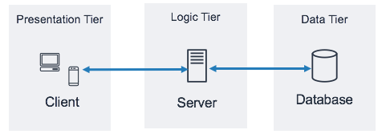
System Architecture
סוג הארכיטקטורה: Client/Server
ארכיטקטורת Client/Server היא זו שבה צד אחד (הלקוח) מבצע בקשות והצד השני (השרת) מספק שירותים או נתונים בתגובה לבקשות אלו.
במערכת שלנו ארכיטקטורת Client/Server מומשה עם מבנה של 3 שכבות (3-Tier Architecture).
שימוש במודל זה אפשר לנו לעשות הפרדה ברורה בין השכבות:
שכבת לקוח
שכבת לוגיקה
שכבת נתונים
בכך קיבלנו תחזוקה קלה המאפשרת פתרון בעיות ושדרוגים בקלות ויכולת התמודדות עם משתמשים רבים בצורה יעילה (בזכות ה-Firebase).

Slide 7
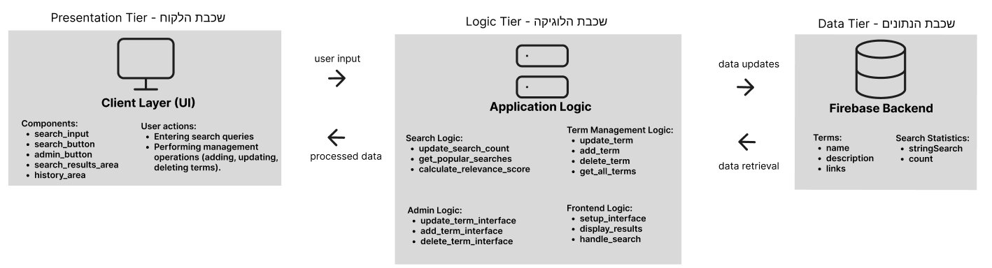
System Architecture

Slide 8
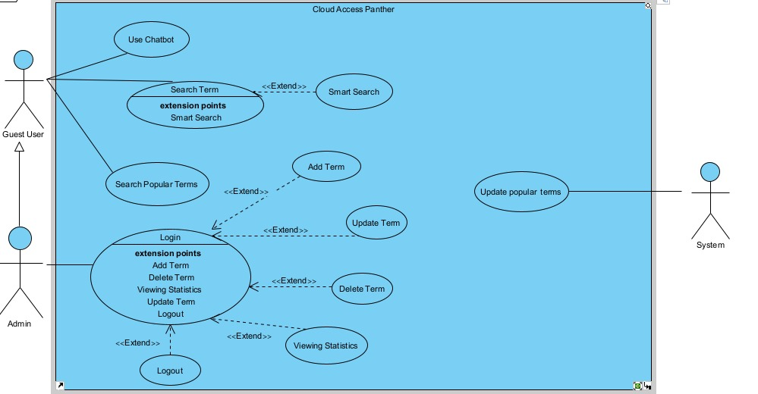
Use Case

Slide 9
Functional Requirements
01
חיפוש שירותי AWS עם דירוג רלוונטיות
02
ניהול נתוני שירותים
03
הצעות חיפוש אוטומטיות
04
סטטיסטיקות ותובנות
05
שימוש בצ'אט בוט

Slide 10
Non Functional Requirements
Usability | Security | Availability | Scalability | Performance
הממשק צריך להיות אינטואיטיבי ונוח לשימוש, גם למשתמשים מתחילים. | שימוש בפרוטוקול HTTPS, גישת ניהול תתאפשר רק דרך ממשק ייעודי למנהלים. | המערכת תהיה זמינה לשימוש לפחות 99% מהזמן. | המערכת תוכל לתמוך במספר רב של משתמשים בו-זמנית. | המערכת צריכה לספק תוצאות חיפוש ותוכן מותאם אישית בפחות מ-3 שניות.

Slide 11
ביקורות
ביקורות עמיתים שניתנו במהלך הצגת הפרויקט והתמודדות איתם:
אין פיצ'ר מסוים | לא בוצע שינוי בעקבות ההערה הזו, כיוון שהפיצ'ר שמציע את החיפושים הנפוצים כבר קיים במערכת ומספק את הערך הרצוי.
צריך להוסיף עוד פיצ׳ר | הוספנו חיפוש חכם למערכת.
מסורבל | במהלך העבודה על הממשק שמנו דגש על יצירת תצוגה ברורה וידידותית למשתמש ולכן לא ביצענו שינוי.
עיצוב | העיצוב הותאם כך שהמשתמשים יוכלו למצוא את מה שהם מחפשים בצורה קלה, מהירה וברורה, ללא צורך בחיפושים מורכבים או מעבר בין מסכים מיותרים.
ציון 80.6 :SUS
ציון 68 נחשב לממוצע, לכן הציון שלנו די מעל הממוצע מעיד על שביעות רצון של המשתמשים וממשק ידידותי למשתמש. המשתמשים מצליחים להשיג את מטרותיהם במערכת.

Slide 12
שקיפות אלגוריתמית
01
03
05
מערכת דירוג תוצאות
ממשק משתמש
אלגוריתם לחישוב רלוונטיות
מיון תוצאות לפי ציון הרלוונטיות בhandle_search
מניעת כפילויות באמצעות ranked_results_dict
תצוגת תוצאות חיפוש דינמית
חיפושים פופולריים כתגיות לחיצות
עיצוב באמצעות CSS מובנה
ממומש במפורט בקוד בפונקציה calculate_relevance_score
02
04
ניהול חיפושים פופולריים
מערכת הרשאות
מימוש בפונקציית display_popular_searches
שמירת היסטוריית חיפושים בFirebase והצגת חמשת החיפושים המובילים(מתעדכן באופן אוטומטי)
ממשק ניהול מוגן בסיסמה
פונקציות ייעודיות לניהול: add_term_interface
update_term_interface
delete_term_interface
תיעוד פעולות ניהול

Slide 13
אתגרים
עיצוב ממשק ידידותי
תצוגת ערכים חזרתית בזמן חיפוש
חלוקת עבודה הוגנת בין חברי הצוות
צמצום תלות בין חלקי המערכת
בדיקות ואיתור באגים במקביל לפיתוח
אינטגרציה בין צוותים בעבודה על מודולים שונים

